Slide 1
Semantisatieverhaal A:
Sem was vaak moe. In de pauze dronk hij elke dag een blikje energiedrank. Soms zelfs twee. Dan voelde hij zich even wakker. Op een dag was Sem heel slaperig. Toen hij opstond, struikelde hij over zijn tas. Hij viel en kreeg een flinke optater tegen zijn hoofd. Een optater is een klap, een mep. Zijn hoofd deed pijn en hij voelde zich nog slechter. Zijn hart bonkte snel en hij kon ’s nachts niet goed slapen. Zijn moeder maakte zich zorgen. Ze ging met Sem naar de dokter. Sem vertelde over de val en over de blikjes energiedrank die hij dronk als hij moe was. De dokter kon hem goed adviseren. De dokter kon hem zeggen wat hij het best kon doen. Hij zei dat te veel energiedrankjes je lichaam kunnen aantasten. Het kan je lichaam kapotmaken, beschadigen. Dat is gevaarlijk, vooral als je nog niet volgroeid bent. Volgroeid betekent helemaal uitgegroeid en ontwikkeld. Het is mogelijk dat je later ziek wordt. Dat kan gebeuren. Daarom moet je deze drankjes vermijden of uit de weg gaan. De dokter zei dat Sems klachten zouden verminderen of verkleinen als hij stopte met energiedrank. Als hij doorgaat met het drinken van energiedrankjes, vergoot hij de problemen. Dan worden die groter gemaakt. Sem wilde geen echt letsel krijgen. Hij wilde geen beschadiging van zijn lichaam oplopen. Vooral niet op de lange termijn of na langere tijd. Dus nu drinkt hij water of thee, en gaat eerder naar bed. Hij is nog soms moe, maar hij voelt zich al veel beter. En de bult op zijn hoofd is verdwenen.
A
Notes:
Woordenoverzicht
adviseren: aanraden, zeggen wat iemand het best kan doen
vergroten: groter maken
verminderen: verkleinen
het letsel: de beschadiging van het lichaam
op de lange termijn: na langere tijd
mogelijk: wat kan gebeuren
aantasten: kapotmaken, beschadigen
de optater: de klap, de mep
volgroeid: helemaal uitgegroeid en ontwikkeld
vermijden: uit de weg gaan

Slide 2
Gerarda Das
Antoinette Duijf
Mandy Routledge
Francis Vrielink
Week 24 – 10 juni 2025
Niveau A

Slide 3
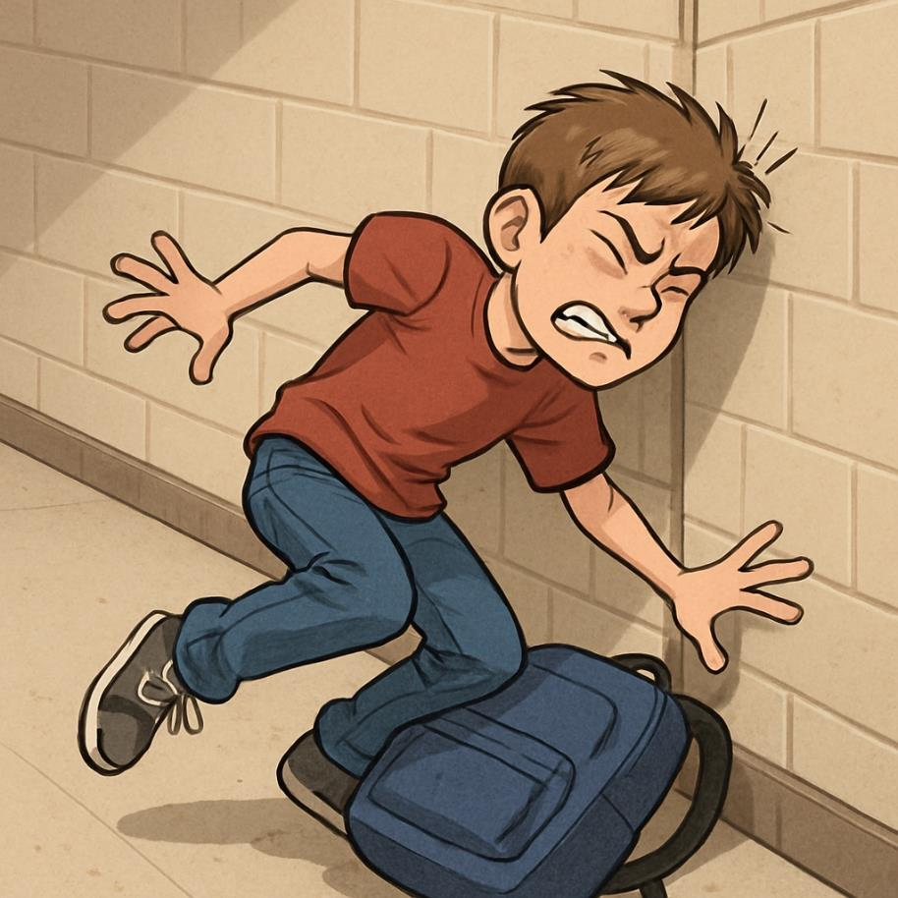
de optater

Slide 4
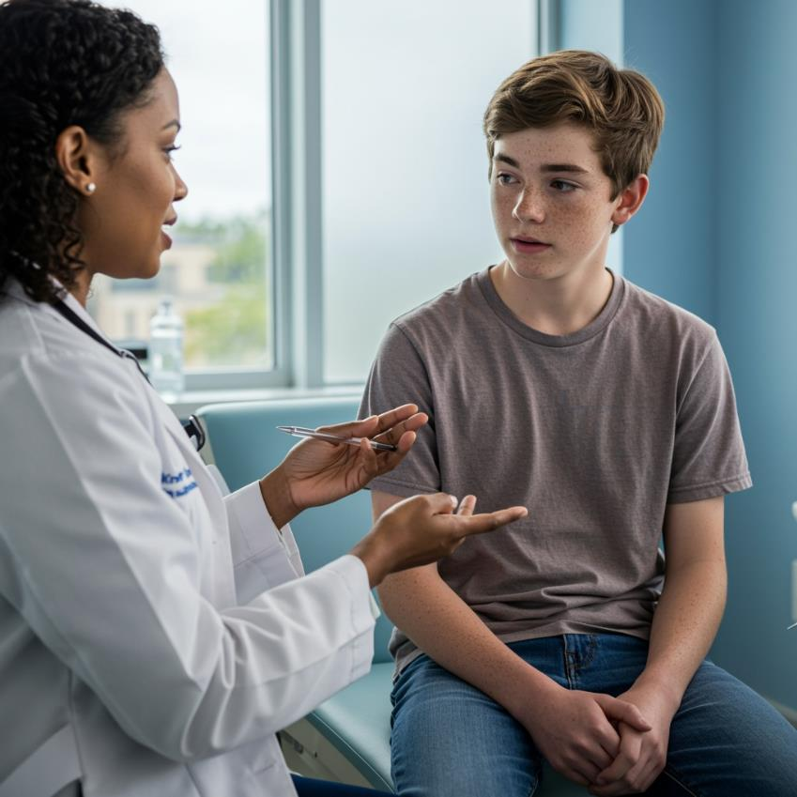
adviseren

Slide 5
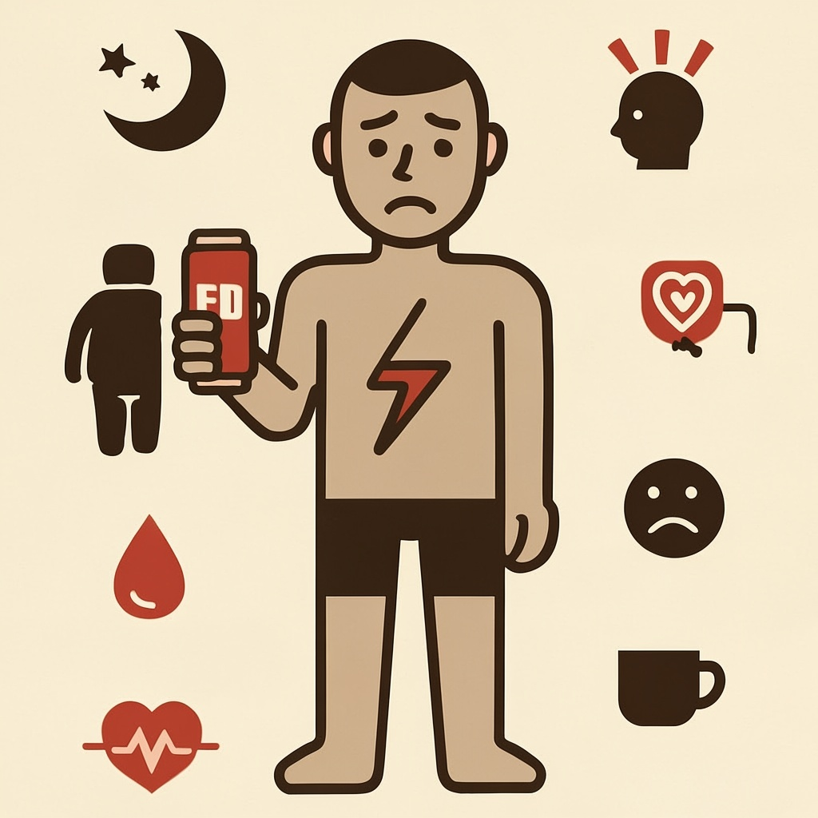
aantasten

Slide 6
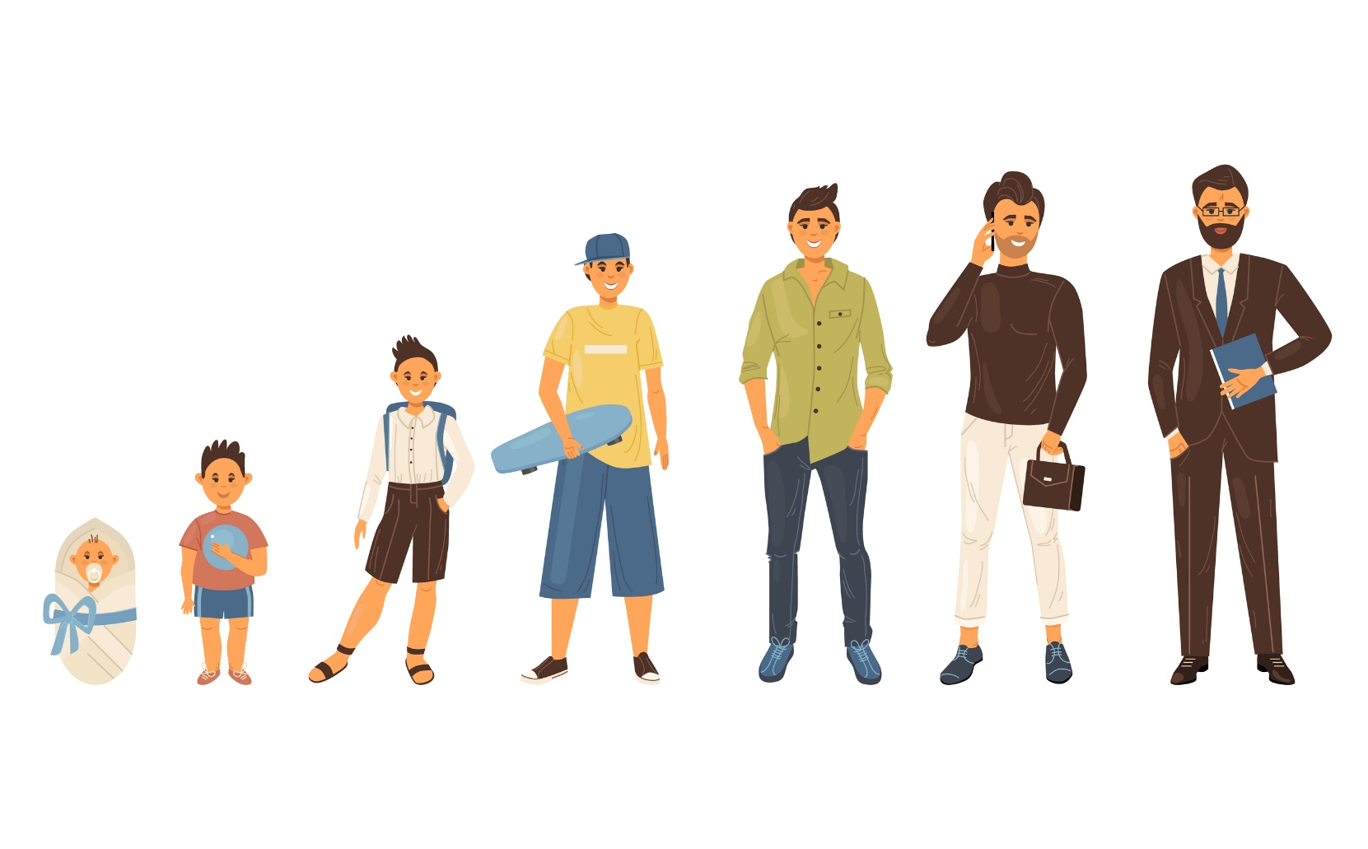
volgroeid

Slide 7
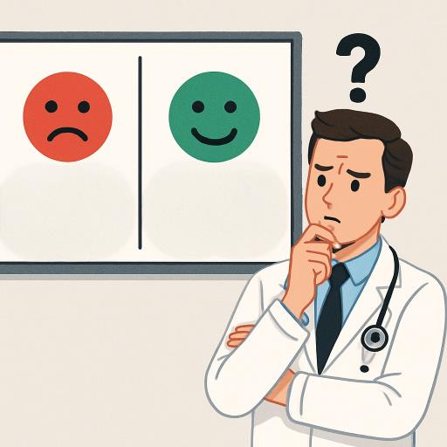
mogelijk

Slide 8
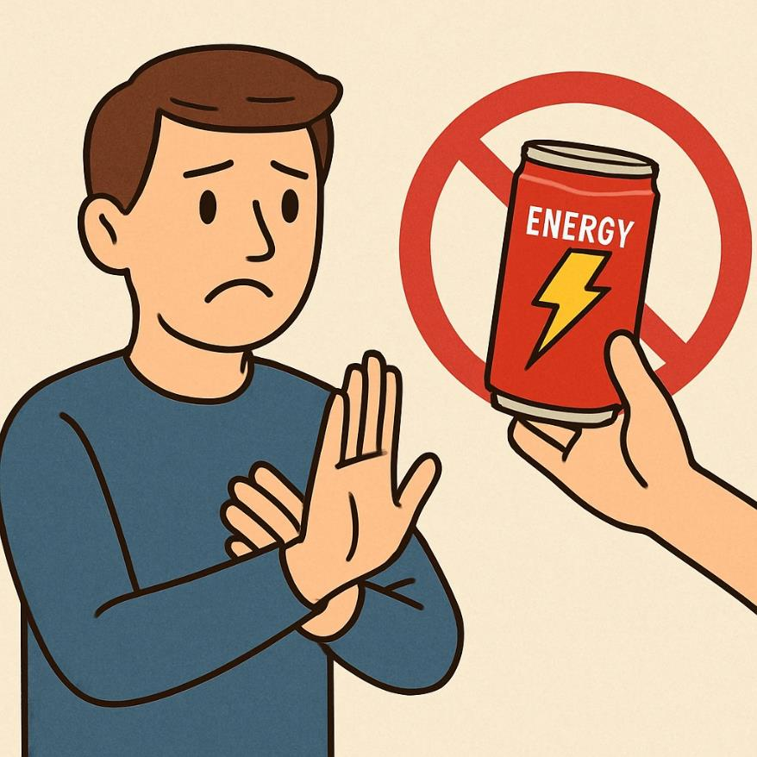
vermijden

Slide 9
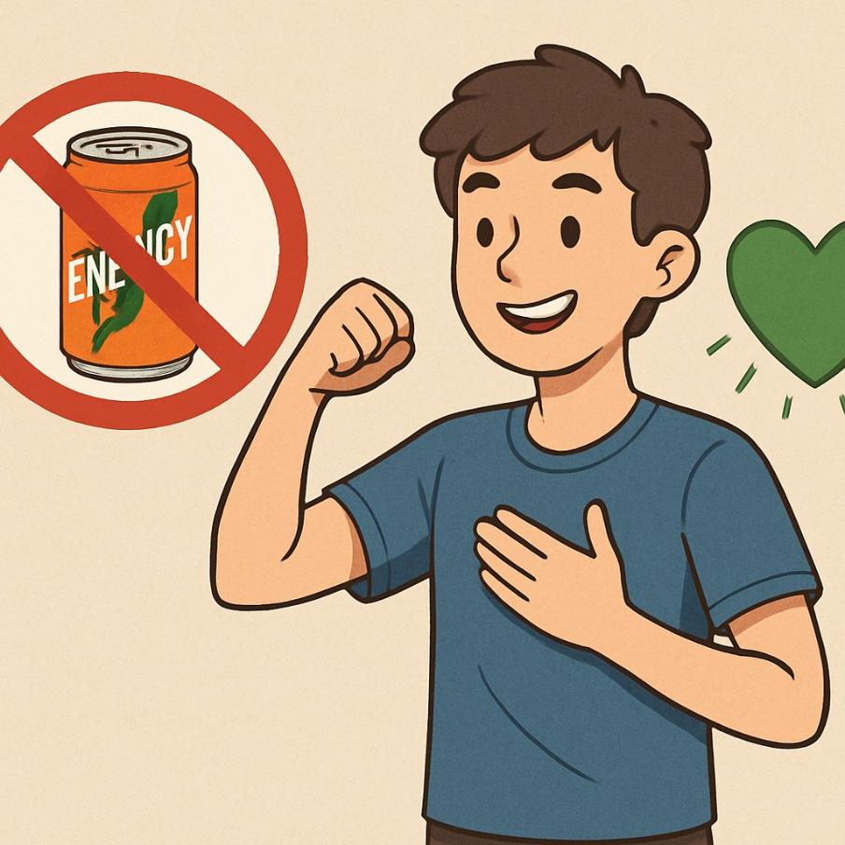
verminderen

Slide 10
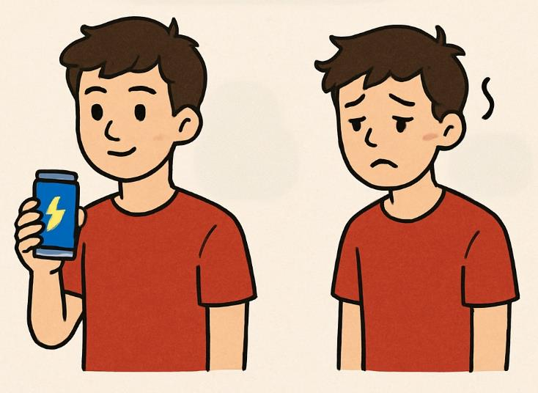
vergroten

Slide 11
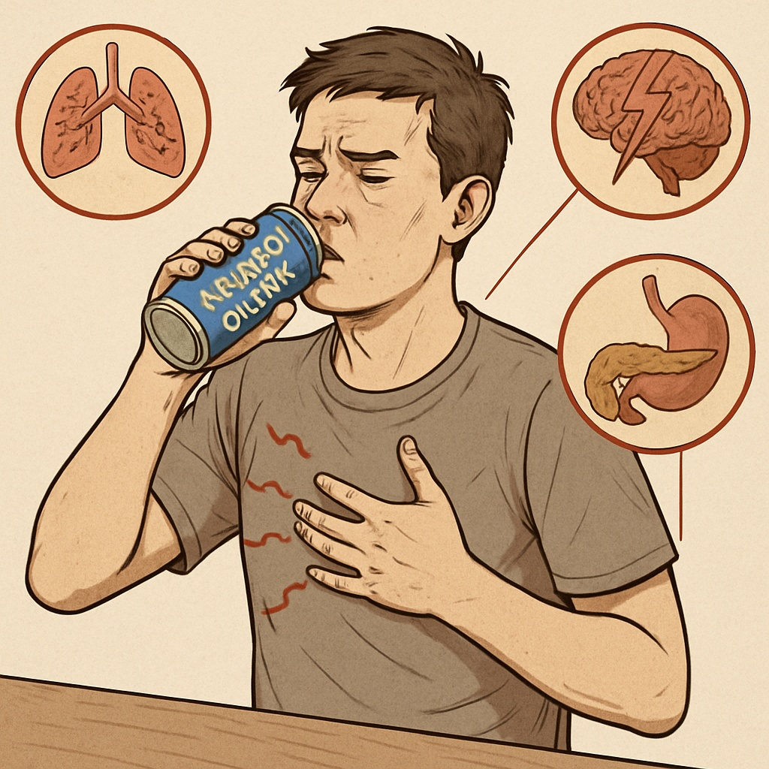
het letsel

Slide 12
op de lange termijn
nu……………………………………………………………….volgend jaar

Slide 13
Op de woordmuur:

Slide 14
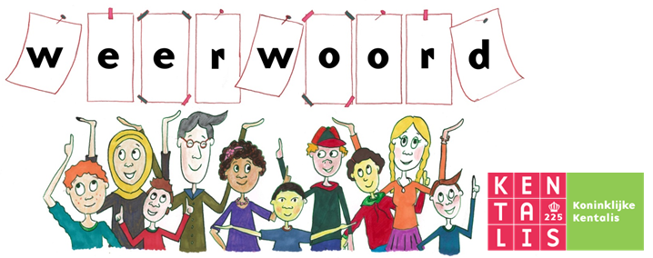
op termijn
= na een tijd
op de korte termijn
op de lange termijn
= na korte tijd
Energiedrank is geschikt op de korte termijn om je snel energie te geven.
= na langere tijd
Sem wilde geen letsel krijgen, vooral niet op de lange termijn.
nu…………morgen…………………………
nu……………………………………….volgend jaar

Slide 15
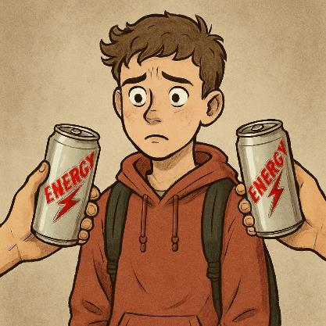
vermijden
uitlokken
= ontwijken, uit de weg gaan
Hij moet het drinken van energiedrankjes vermijden.
= er door je gedrag voor zorgen dat het gebeurt
Ze proberen mij uit te lokken door mij energiedrankjes te geven.

Slide 16
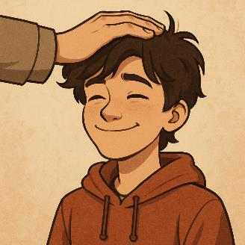
de optater
de aai
= de klap, de mep
Hij viel en kreeg een optater tegen zijn hoofd.
= de zachte streling
Hij kreeg een aai over zijn hoofd.

Slide 17
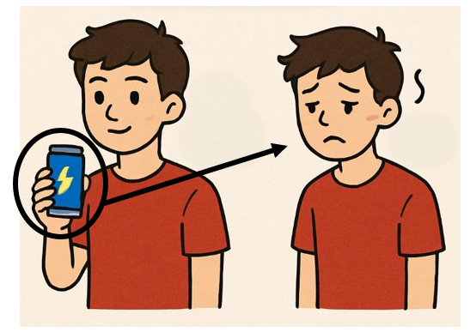
vergroten
verminderen
= groter maken
Als je doorgaat met energiedrankjes drinken, vergroot je de problemen.
= verkleinen
Zijn klachten verminderen als hij stopt met energiedrankjes drinken.

Slide 18
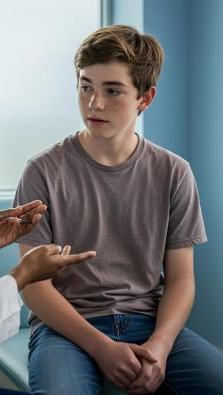
adviseren
raadplegen
= aanraden, zeggen wat iemand het best kan doen
De dokter adviseerde mij om geen energiedrankjes te drinken.
= advies of informatie aan iemand vragen (of opzoeken)
Ik raadpleegde mijn dokter voor mijn klachten.

Slide 19
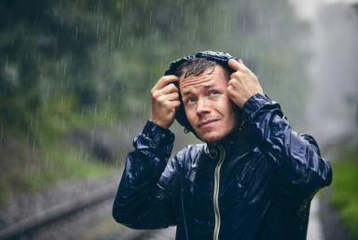
mogelijk
het is een feit
= wat kan gebeuren
Het is mogelijk dat je later ziek wordt.
= het is zeker, waargebeurd
Als het regent, word je nat. Dat is een feit.

Slide 20
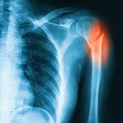
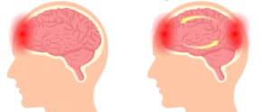
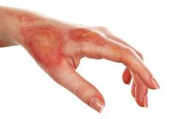
het letsel
= de beschadiging van het lichaam
de botbreuk
het hersenletsel
de brandwond

Slide 21
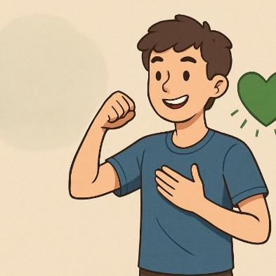
Veel energiedrankjes drinken, kan je lichaam aantasten. Maar als je het drinken van deze drankjes vermijdt, kan je lichaam herstellen.
herstellen
vermijden
aantasten
= kapotmaken, beschadigen

Slide 22
Het is gevaarlijk om veel energiedrankjes te drinken, vooral als je nog niet volgroeid bent.
volgroeid
de groei
de start
= helemaal uitgegroeid en ontwikkeld

